Slide 1
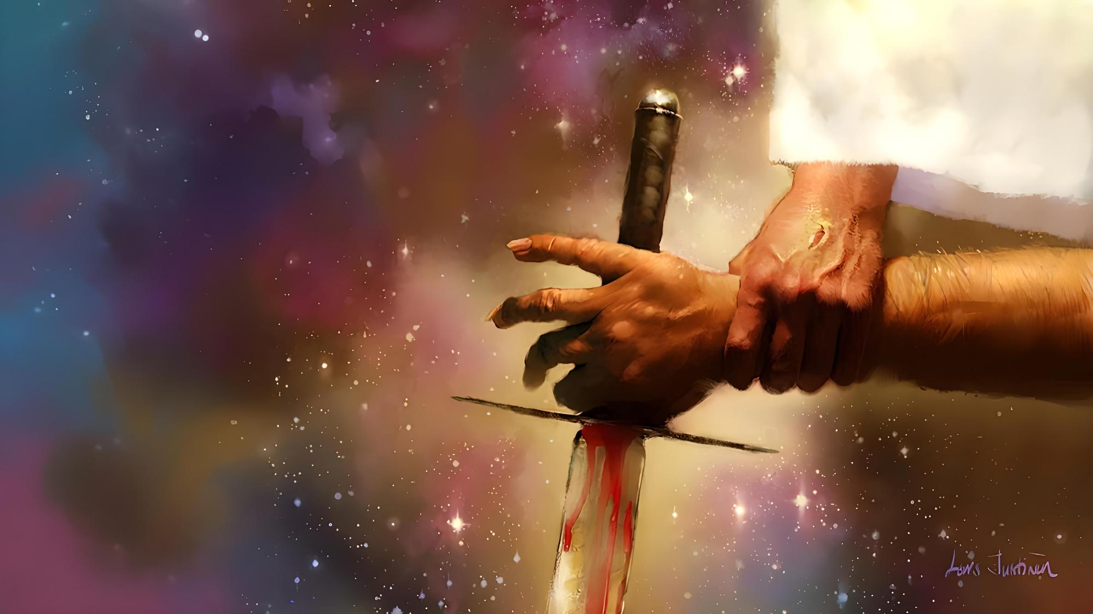
A FETI BAKA ALA DEN FETI
Les 4 fu 25 oktober 2025

Slide 2
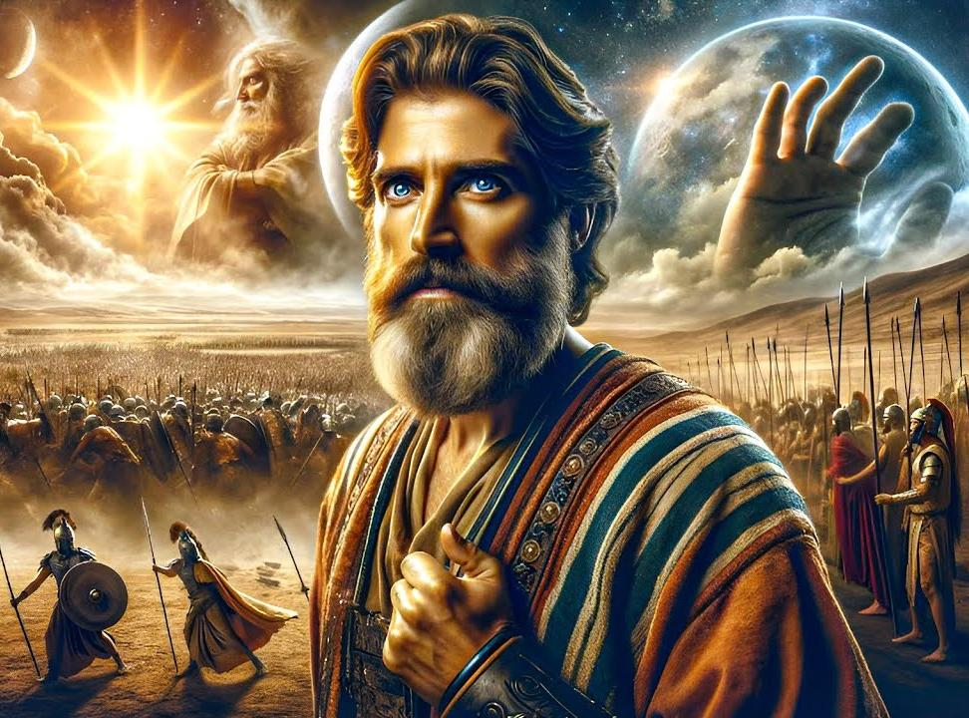
“No wan dei no ben de leki disi bifo noso sens ten, di Masra arki a sten fu wan man so, bika Masra ben feti gi Israel.”
Yoswa 10:14

Slide 3

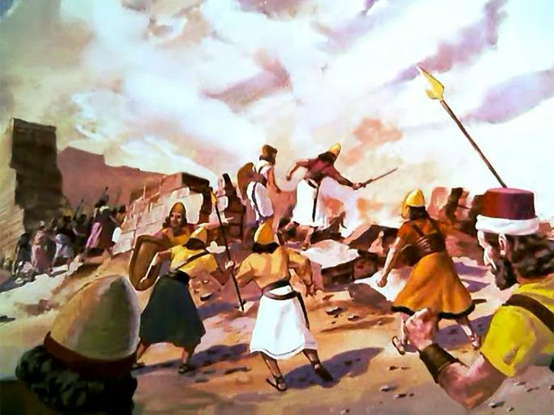
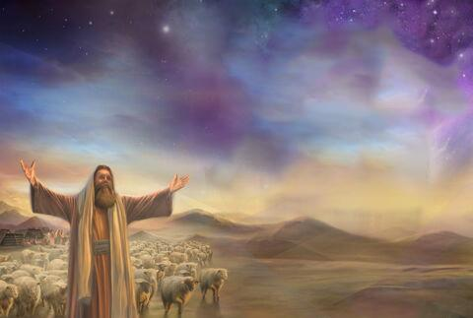
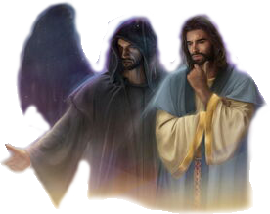







A teki fu Kanan ben de wan feti fu puru sma na den presi. Gado srefi ben gi komandi fu du so. Ma efu Gado na lobi, fu san ede A gi komandi fu kiri someni sma?
Fu ferstan pikinso fu sainde ,wi mus luku a sani moro fini.
Wi mus luku moro fara dan wi e si nanga wi ai. Teleki wi kan si a strei, di de baka ala strei ( srefi a strei fu Kanan): a bigi strei fu Krestes nanga Satan, fu bun nanga ogri.
Den partij ini a strei:
A Kownu boi fu Gado legre.
A kownu boi fu a legre fu ogri.
A moro tranga fetiman.
Fa a feti e feti:
Gado e feti gi wi.
Wi e feti gi Gado.

Slide 4

DEN PARIJ INI A STREI

Slide 5


A KOWNU BOI FU GADO LEGRE
“A piki ,no wan fu den , ma leki Komadanti fu a legre fu Masra,mi kon now.” . Dan Yoswa fringi en srefi na gron nanga respeki, a aksi,” Sortu boskopu Masra abi gi en dinari?” (Yoswa 5:14)
Di Yoswa begi krosbei fu Yeriko, e suku fa Gado sa tyari en fu teki a foto disi, wan fetiman nanga wan owru ini en anu tnapu na en fesi .( Yoswa 5:13).
Di Yoswa aksi ,a man no presenti ensrefi leki wan fu wan legre na grontapu. En nen de a Komandanti fu Gado legre.( Yoswa 5:14).
Di a ben wani anbegi , dati sori dati a ben de Gado srefi, sobu Yeises . – di wi sabi leki Mikael ini a buku fu Daniel. ( Yoswa 5:15 ;Dan. 12:1).
A kisi piki tapu a begi. Yoswa ben fri, fu di Gado srefi teki a feti na En tapu. Leki a komandanti fu Israel, di sma ben kan si, Yoswa noya so, ben musu du san a tru tru komandanti ben wani: Gado srefi.

Slide 6

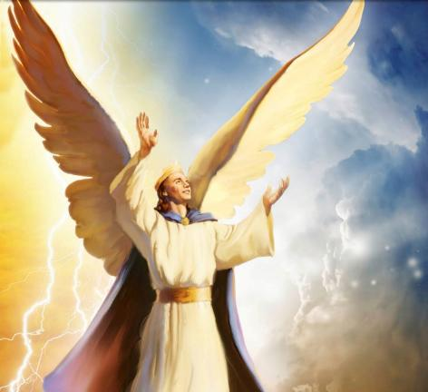
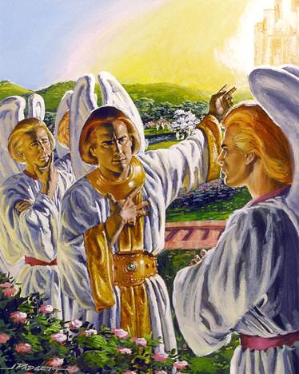
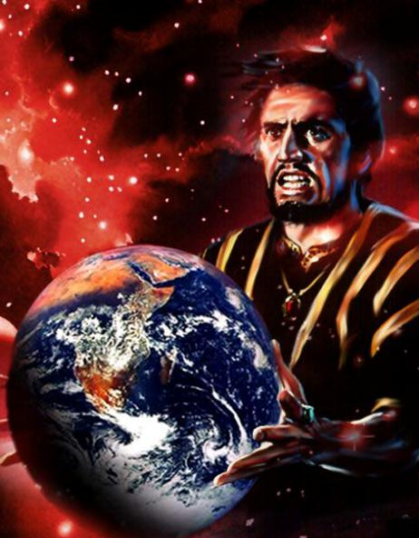
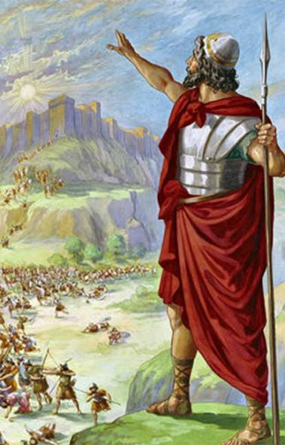
A KOWNU BOI FU A LEGRE FU OGRI
“O fa yu fadon fu heimel, manten stari,boi fu broko dei! Den trowe yu na grontapu, yu di ben poti folku na yu ondro.!” (Yes. 14:12)
Wi kan taki dati na en meki feti. A gebore leki wan kownu boi, wan fu den moro hei kereb; kros' krosbei fu Gado. A ben e waka tapu faya krofaya, a ben seti kon moi moi, wan hondru prosenti… ( Esek. 28 : 12-15).
A ben kisi wan fri wani – leki ala den koni sani di Gado ben meki – Lusifer teki a besroiti fu kaka futu. A ben wani teki a kownu sturu fu Gado fu ensrefi. ( Yes. 14 : 12-14).
Ala di a kaka futu fu en no tyari no wan wini , a heri kosmos fadon ini wan feti sensi a ten dati.Di a teki grontapu , dan Satan nanga den engel fu en, ben abi wan sani nomo ini den ede : fu bruya a denki fu Gado fu ferlusu libisma.
A feti fu Kanan ben de wan prenspari feti ini a tori disi.

Slide 7

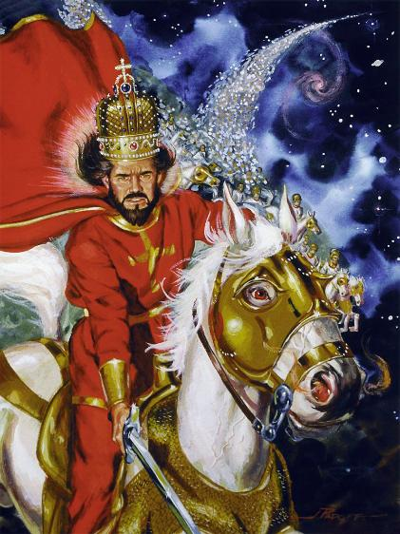
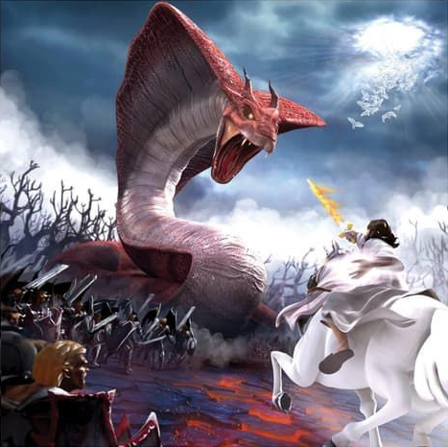
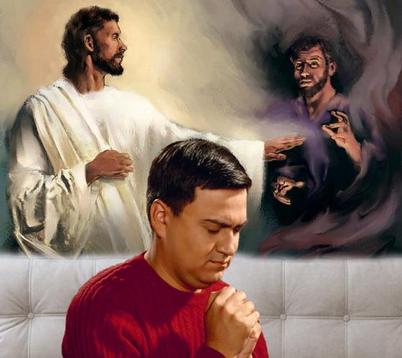
A MORO TRANGA FETIMAN
“Masra na wan fetiman ; Masra, na so den kari en” (Eks. 15:3)
Gado srefi e sori ensrefi leki “ wan feti man". A moro tranga wan ini feti. ( Eks. 15:3 ;Singi 24:8).
Ma Gado no de ini feti teige libisma, ma teige den yeye makti pe den e hanga go. Datmeki, den siki e sori den srefi leki wan bigi feti teige den gado fu Egepti, dati na den takru yeye. ( Eks. 12: 12 ; Deut. 32:17).
A winsi fu Gado na fu puru ogri na grontapu . Datmeki A puru den , di teki a sei fu Satan, na Kanan. Dan a gi a kondre na a folku, na den sma di teki ensei.
Tide a feti e go doro, ma no abra a kontren. A feti e go abra ala famiri, ala libisma. A sani di den e kari"mi no de no wan sei" no de. Wi de na Gado sei, noso nanga a feiyanti.

Slide 8

FA A FETI E FETI

Slide 9

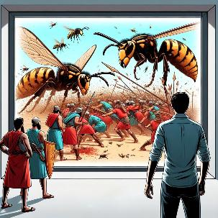
GADO E FETI GI WI
“Jehová peleará por vosotros, y vosotros estaréis tranquilos” (Eks. 14:14)
A sungu a legre fu Egepti ini a Redi Se. ( Eks. 14:24 – 28)
A gebroiki kowruston teige den sma fu Kanan. ( Yoswa 10: 11)
A broko den di luku Eliya ondro ondro. ( 2 Kownu 1:9,10)
A seni bigi meti teige den di dreigi Elisa.( 2 Kownu 2:23,24)
A kisi freide , di a breni a legre fu Sirye.( 2 Kownu 6: 14-23)
A meki den Amonit nanga den Moabit feti teige densrefi.( 2 Hist. 20 : 15-17, 22- 24)
A kiri 185 000 sma fu Asiriye ini wan neti.( 2 Kownu 19: 35)
A seni wan dede siki gi Herodes.( Bosk. 12: 21-23)
A orsi denki fu Gado ben de fu teki Kanan, tapu wan fasi, di ben sa psa libisma denki., sondro Israel ben abi fu feti.( Eks. 23: 28) Efu a no ben dati a pipel no ben abi bribi, na disi ben sa psa.
A Wortu skrifi wan tu eksempre , san Gado kan du fu fri en pipel, sondro dati den ben musu gebroiki feti sani teige den feiyanti:

Slide 10

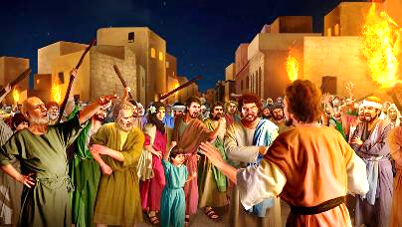
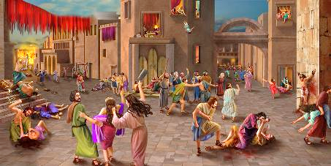

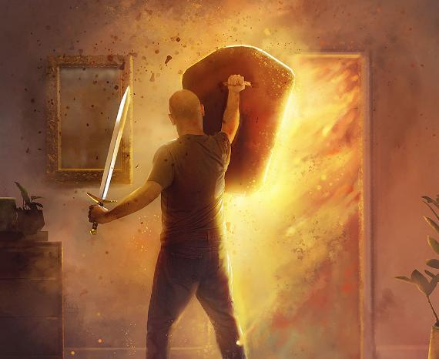
WI E FETI GI GADO
“Den gi a foto abra na Masra , dan den ferniteg den nanga owru, nanga ala libi sani na ini. – man nanga uma, yongu nanga owru wan, oso meti , skapu nanga buriki.” (Yosea 6:21)
Soleki a ben de nanga den ,fosi a bigi frudu, noso nanga Sodom nanga Gomora, den Kanan sma psa a marki fu kenade, den teki a sei fu Satan. ( Gein. 6: 5 ;18: 20,21 ; 15:16).
Alamala ben seti fu a tweide dede, sobu tego dede.Meki den libi moro fara no ben sa kenki san ben sa miti den na a kba. Dan Gado gi Israel permisi , na a okasi disi ( fu teki Kanan) , sobu fu kiri den puru.
Sainde a no duen ensrefi, soleki fa a ben denki ? Bika den no ben e bribi. A fosi tesi di Israel ben abi fu feti, na di den bar “ Masra de nanga wi ,efu no ?” (Eks. 17:7-9).
Di den feti , anu anu ( na skin fasi gi den , na yeye fasi gi wi) dan wi kisi wan fertrow sondro kondisi, ini a yepi fu Gado.

Slide 11

“Aladei wi musu feti. Wan bigi feti de fu ala sili. A kownu boi fu dungru nanga a kownu boi fu libi, ala tu e strei…Leki Gado wrokoman yu musu gi yu srefi abra na En, sofasi a kan denki e'n sori yu , owktu feti den feti gi yu, nanga yu makandra. A kownu boi fu libi de na a ede fu En wroko. A mus de nanga yu ini yu aladei feti, nanga yusrefi,sofasi yu kan hori den sani fu Gado, dati yu skinfiri, di e feti fu de basi, sa saka ensrefi gi a kenade fu Krestes,dati moro nanga moro yu tron winiman , tangi fu En di ben lobi wi”
EGW (Conflict and Courage, April 21)

